Slide 1
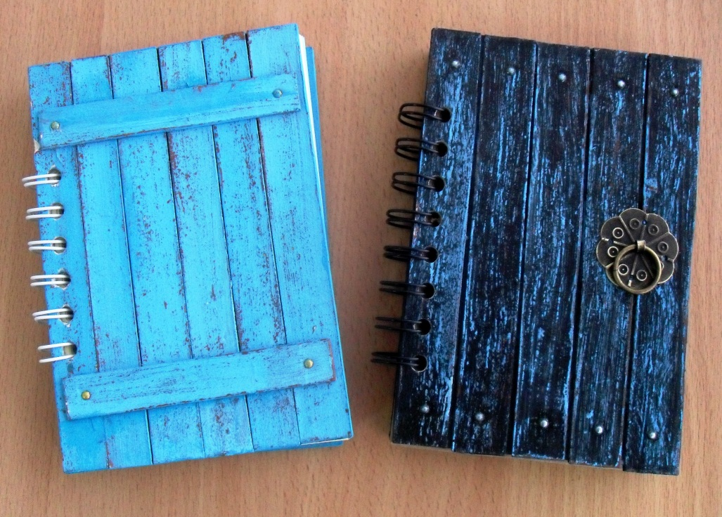
Блокнот ручной работы 3 этап

Slide 2
Вырезаем из скрапбумаги прямоугольники 10 х 15 см. Наклеиваем их на наши заготовки из картона. Вместо скрапбумаги можно использовать цветную бумагу, открытки

Slide 3
Хорошо просохшие картонные полоски аккуратно слегка шкурим, придавая вид облезшей краски

Slide 5
Наклеиваем полоски-досочки на неоклеенную сторону наших обложек. Положить под пресс до полного высыхания. Обложка блокнота готова!

